Slide 1
Enkät om distansarbete
Bilaga till p 63 CSG 20201012
Genomförd i början av september 2020

Slide 2
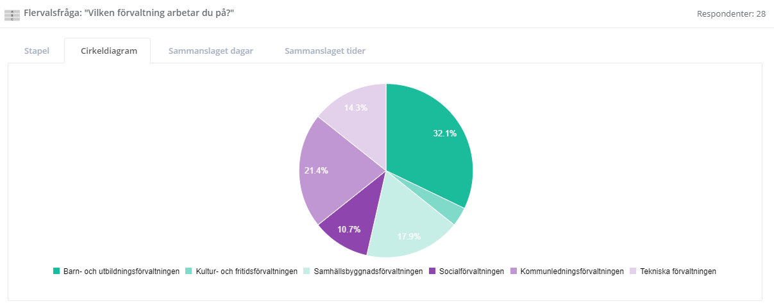
Chef
1
BoU | 9
KoF | 1
SBF | 5
Soc | 3
KLF | 6
TK | 4

Slide 3
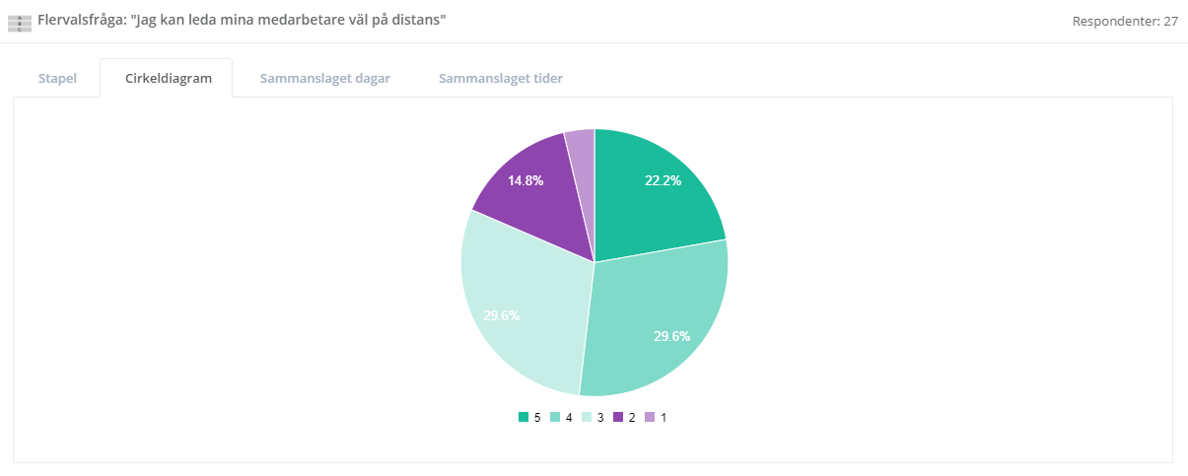
51,8 % bra
18,6 % inte bra
5: instämmer helt 4=instämmer delvis 3=instämmer 2=instämmer inte delvis 1=instämmer inte alls

Slide 4
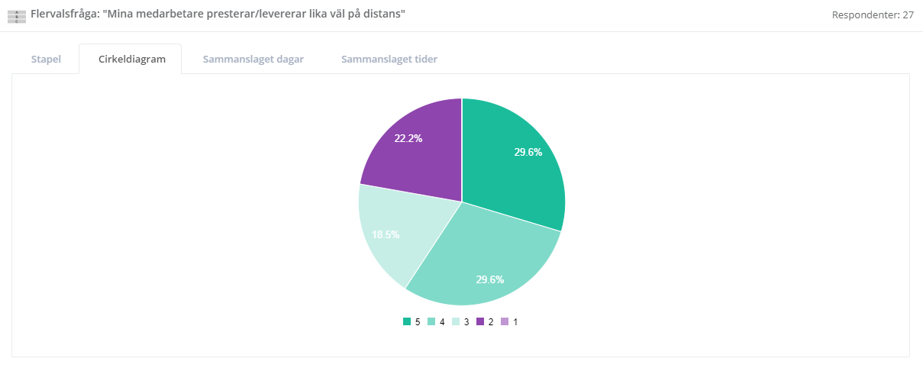
88,2 % bra
22,2 % inte bra

Slide 5
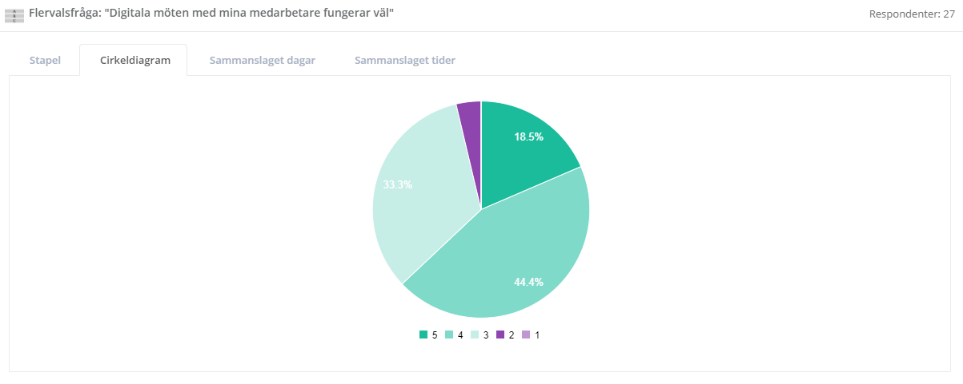
62,9 % bra
3,8 % inte bra

Slide 6
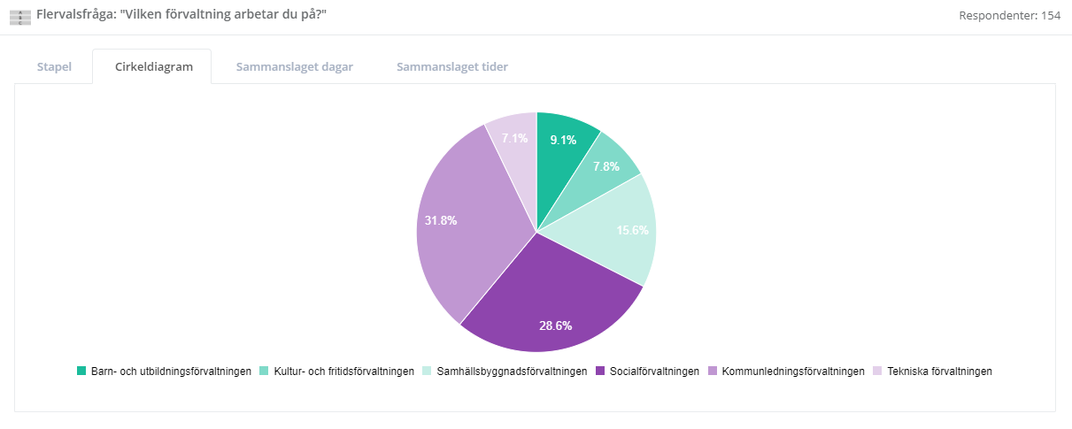
Medarbetare
BoU | 14
KoF | 12
SBF | 24
Soc | 44
KLF | 49
TK | 11

Slide 7
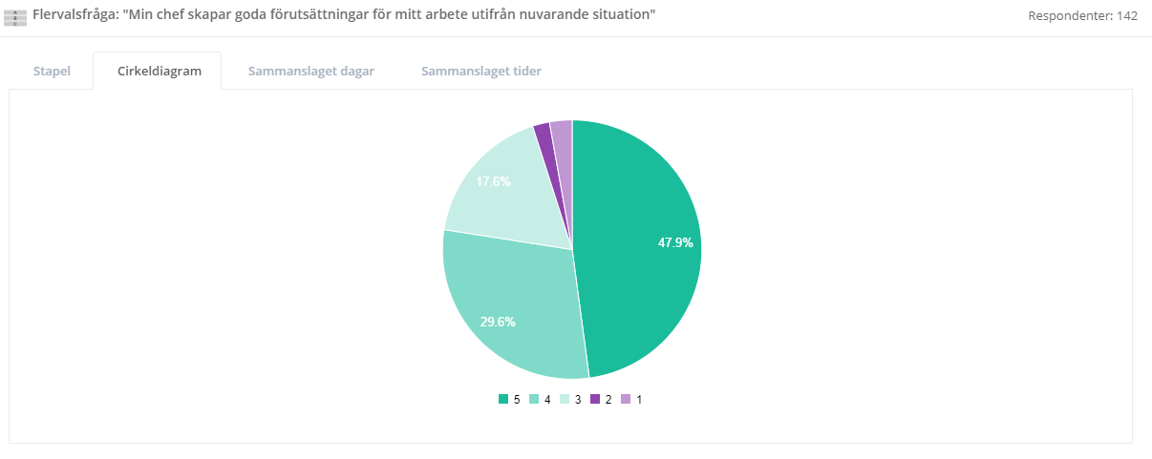
77,5 % bra
4,9 % inte bra

Slide 8
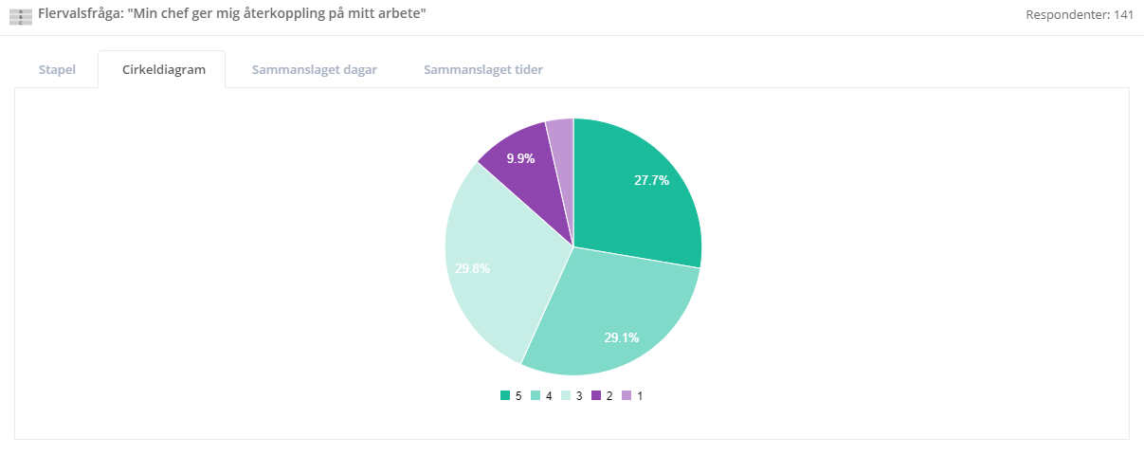
56,8 % bra
13,4 % inte bra

Slide 9
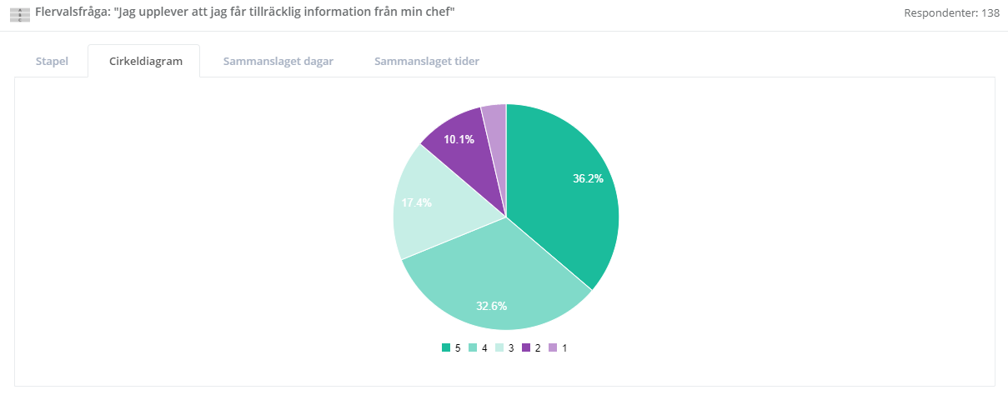
68,8 % bra
16,8 % inte bra

Slide 10
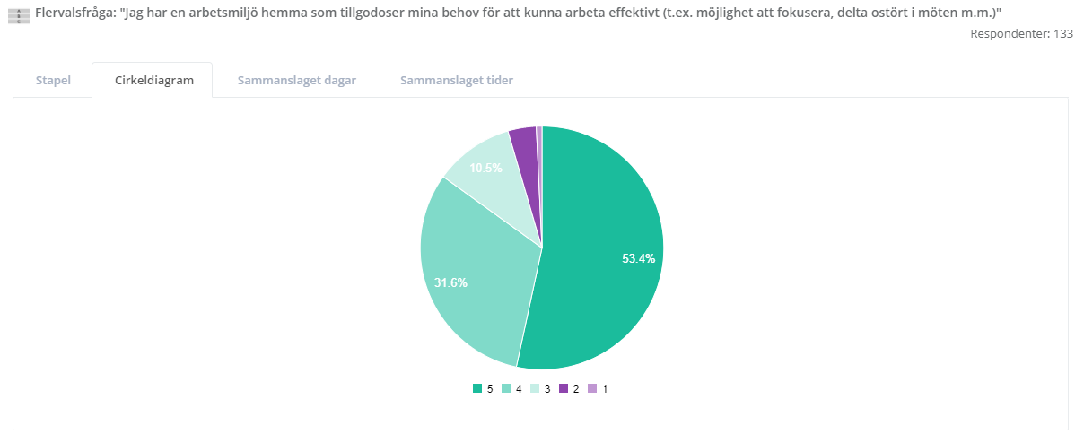
85 % bra
4,5 % inte bra

Slide 11
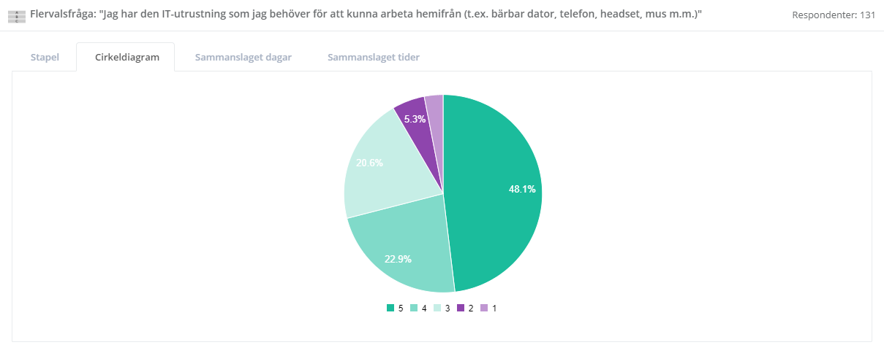
71 % bra
8,4 % inte bra

Slide 12
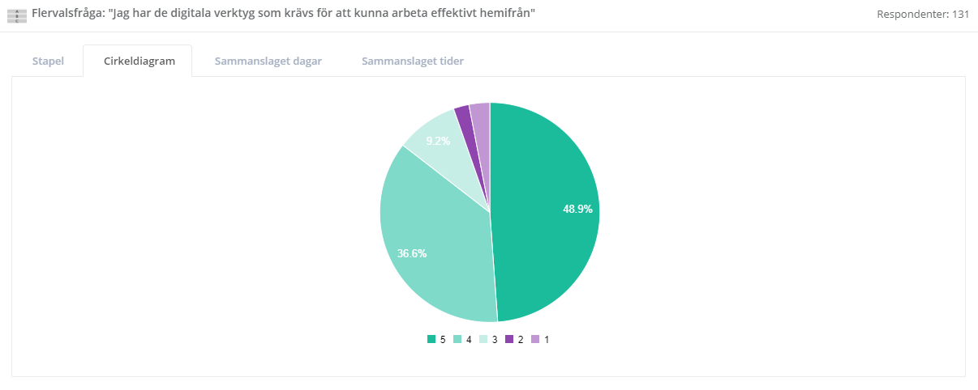
87,5 % bra
3,3 % inte bra

Slide 13
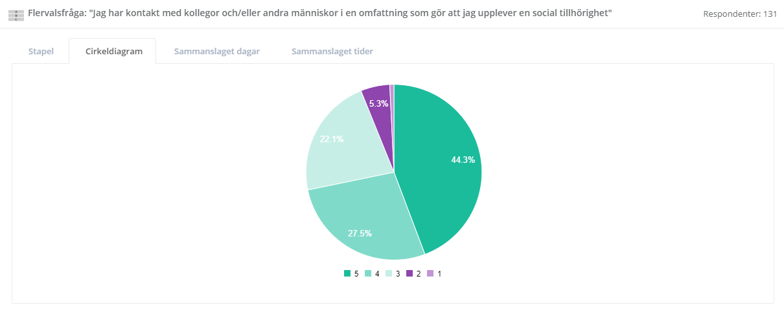
71,8 % bra
6,1 % inte bra

Slide 14
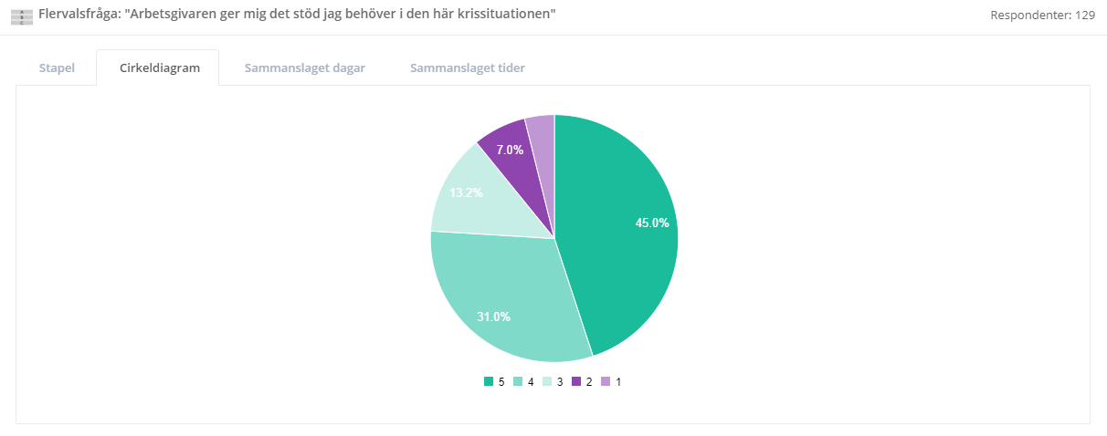
76 % bra
7 % inte bra

